Slide 1
Naïve Bayesian

Slide 2
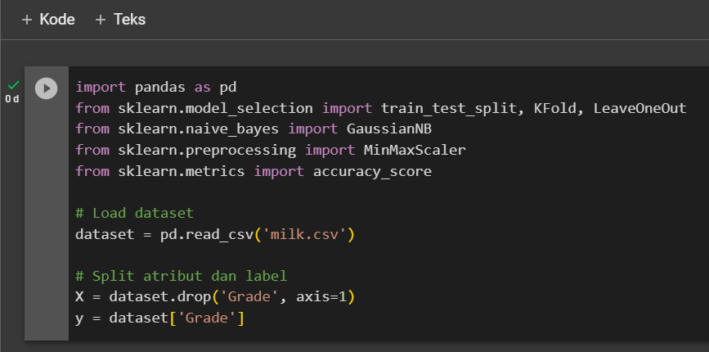
1. dataset ← milk.csv

Slide 3
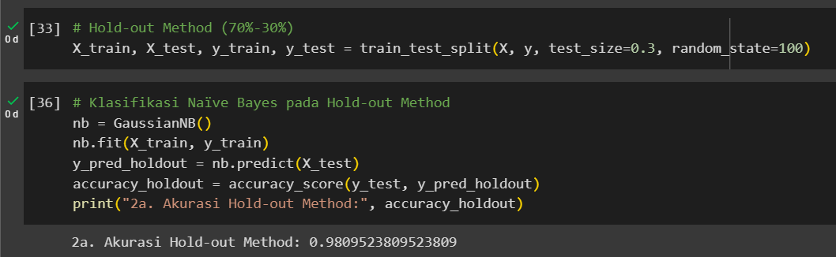
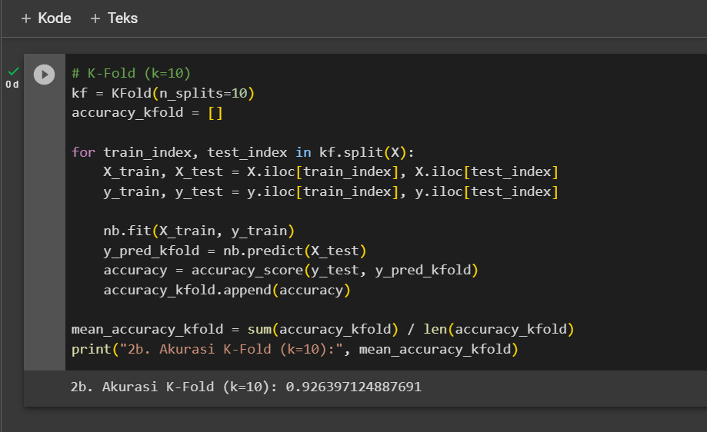
2a. Lakukan validation Model dengan metode Hold-out Method (70% - 30%)
2b. Lakukan validation Model dengan metode K-Fold(k = 10)

Slide 4
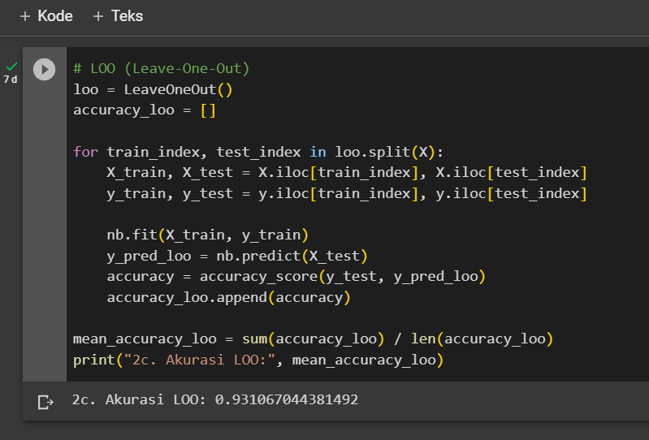
2c. Lakukan validation Model dengan metode LOO

Slide 5
3. Lakukan klasifikasi naïve bayes untuk masing – masing pendekatan validasi dan hitunglah akurasi untuk masing – masing metode validation

Slide 6
3. Lakukan klasifikasi naïve bayes untuk masing – masing pendekatan validasi dan hitunglah akurasi untuk masing – masing metode validation

Slide 7
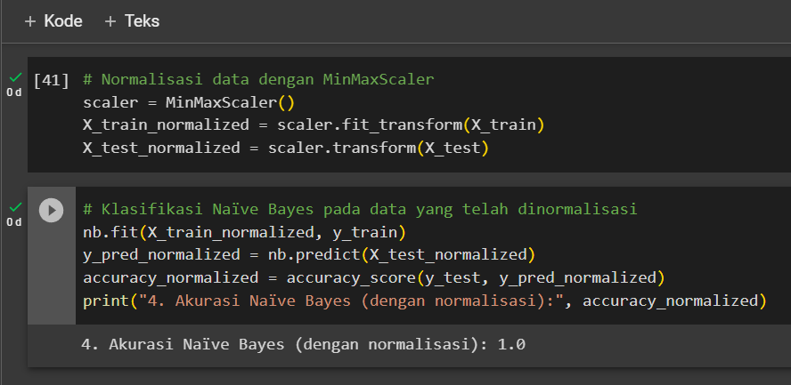
4. Lakukan normalisasi pada data training dan data test dengan metode minimax (menggunakan nilai min & max pada data training)

Slide 8
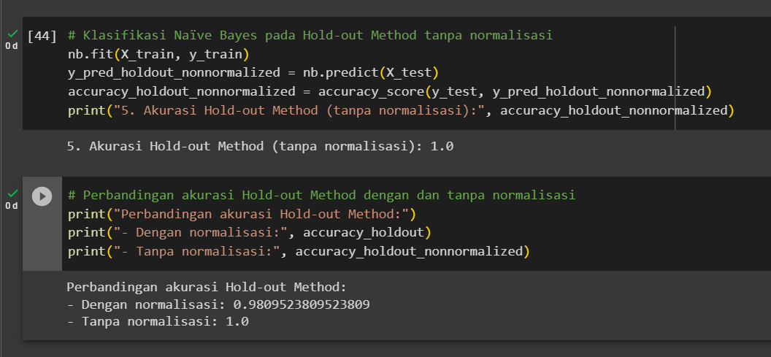
5. Bandingkan nilai akurasi klasifikasi dengan naïve bayes pada salah satu metode validasi jika dat atraining & data test dilakukan normalisasi & tidak di normalisasi

